Slide 1
คู่มือ ERP
เรื่อง การกักกันผลิตภัณฑ์
QC ในกระบวนการ
หัวข้อ ISP-02.2
นำเสนอโดย
น.ส.พัณณภัทร์ บุญโต

Slide 2
กระบวนการ (Process) | ISP-02.2 In-process Inspection - WIP ในกระบวนการ การกักกันผลิตภัณฑ์ QC ในกระบวนการ
ข้อูลที่ต้องการใช้ (Input) | 1. เลข Part Number ของผลิตภัณฑ์ที่ต้องการทราบ 2. จำนวน/ปริมาณที่ต้องการกักผลิตภัณฑ์ 3. คลังที่อยู่ของผลิตภัณฑ์และคลังที่ต้องการย้าย
ขั้นตอนการย่อย (Sub Process) | 1. ทำ Nonconformance ได้เลข Transaction ID 2. ทำ Inspection Processing ได้เลข DMR 3. ทำ DMR Processing ปิด Job
ความเสี่ยง (Risk) | R1. การเลือกที่อยู่คลังของผลิตภัณฑ์ตั้งต้นและการโอนย้ายคลัง R2. การใส่ข้อมูลจำนวน/น้ำหนัก ไม่ถูกต้อง R3. การใส่เหตุผล (Reason) ไม่ถูกต้อง
จุดควบคุม (control point) | 1. ตรวจสอบความถูกต้องของผลิตภัณฑ์ที่กักกัน 2. ตรวจสอบความถูกต้องของผลิตภัณฑ์ที่ปล่อย เพื่อเข้าสู่กระบวนการการแก้ไขให้ถูกต้อง

Slide 3
คำจำกัดความ
1
Inventory คือ สินค้าที่อยู่ในคลัง WIP / FG

Slide 4
การกักกันที่ไม่ได้ตามมาตรฐานมี 3 ประเภท
1. เตรียมวัตถุดิบและผลิตภัณฑ์ไม่ได้มาตรฐานในกระบวนการผลิต (Operation)
2. สินค้าที่อยู่ในอาคารผลิต (บรรจุ) ไม่ได้มาตรฐาน (Operation)
3. สินค้าที่อยู่ในคลัง WIP / FG ไม่ได้ตามมาตรฐาน (Inventory)

Slide 5

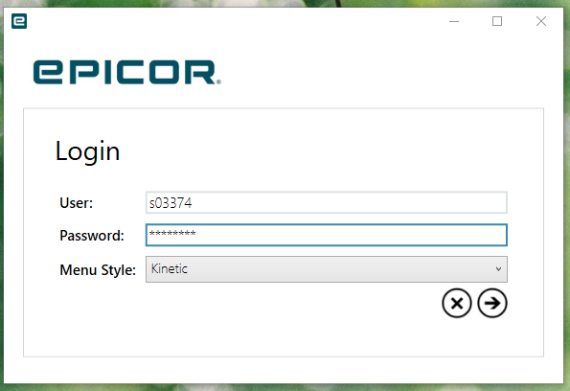
เริ่มใช้โปรแกรม
เข้าโปรแกรม Epicor
Login ใส่ User และ Password
กด

Slide 6
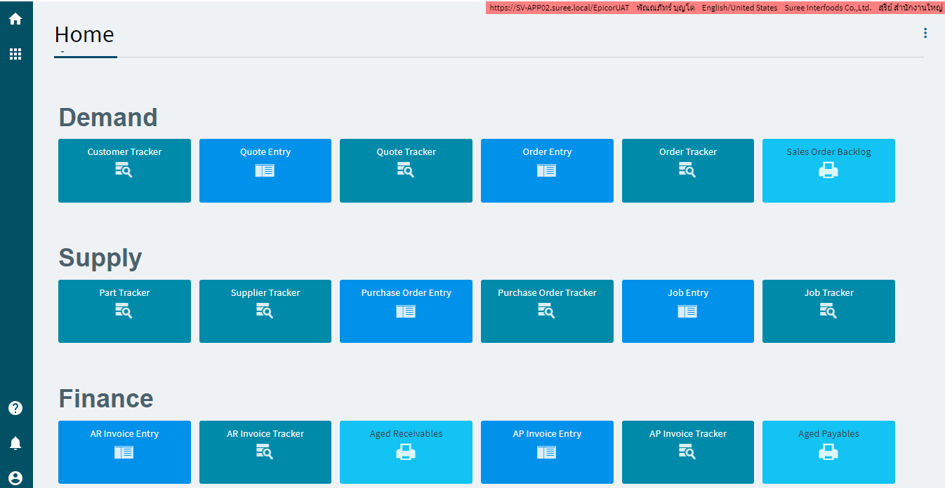
เข้าสู่โหมดทำงานของโปรแกรม

Slide 7

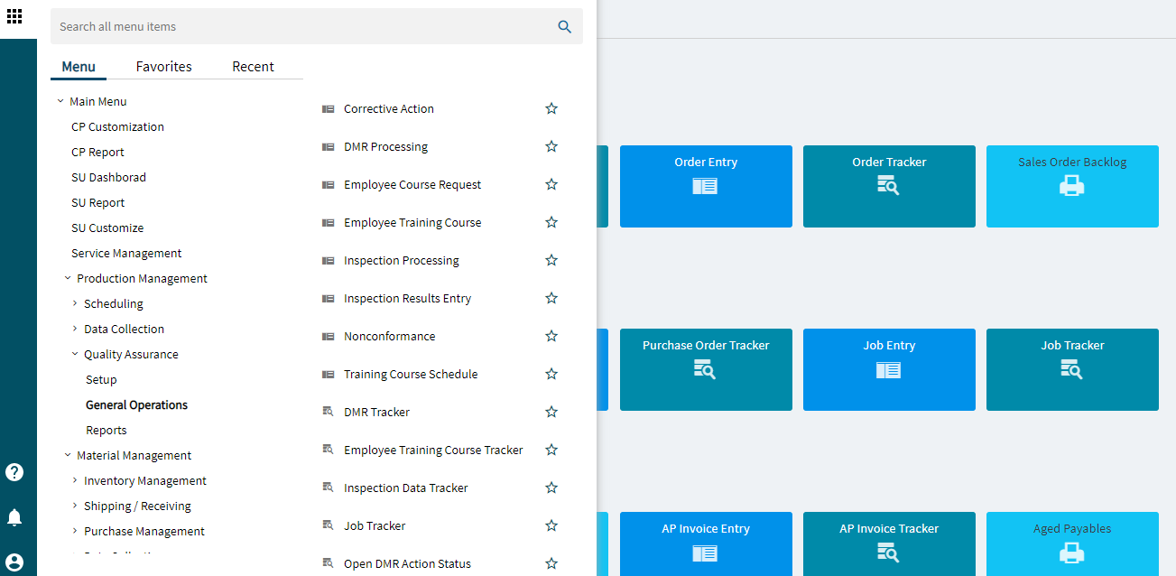


Production Management > Quality Assurance > General Operation > Nonconformance

Slide 8

Operation

Slide 9
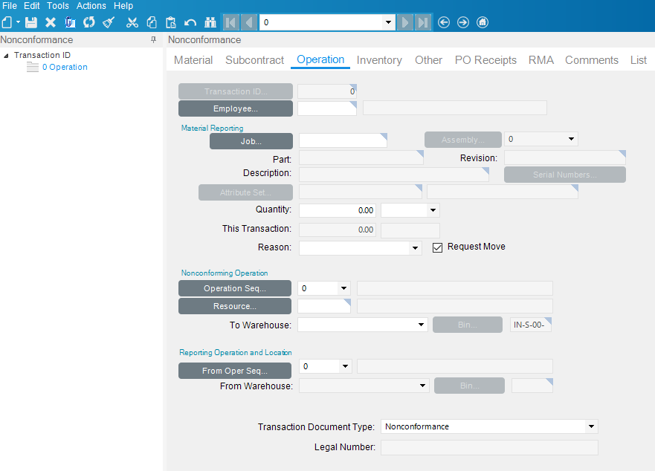
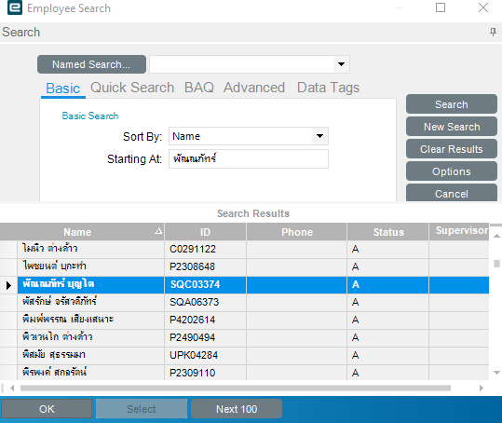
Operation > New > Employee (ผู้ตรวจสอบ) > Sort By เลือก Name > Starting At (พิมพ์ชื่อ) > Search
> เลือกชื่อ > กด OK
2
1
3
6
4
5

Slide 10
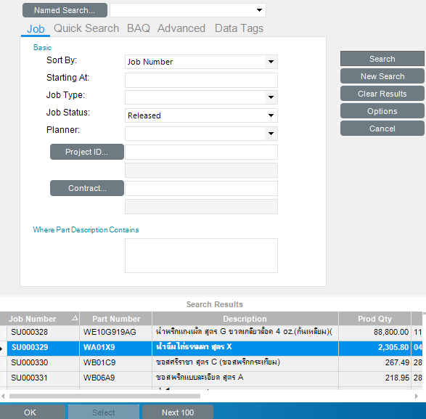
Job > Job Status กดเลือก Released > กด Search > เลือกเลข Job ที่ตรวจสอบ > กด OK
3
1
2
4
5

Slide 11
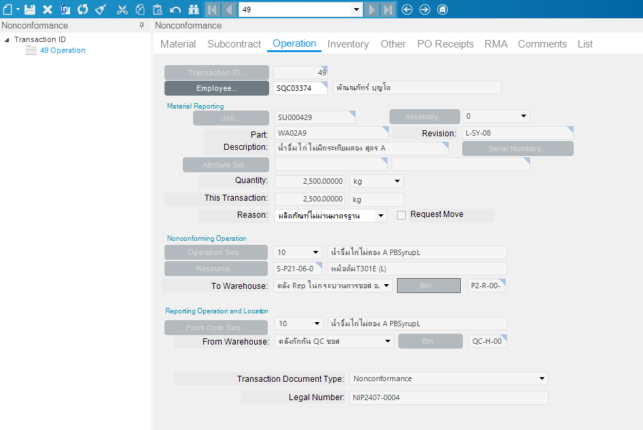
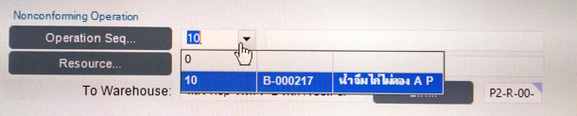
เลือกเลข Job แล้ว
ใส่จำนวนที่กัก กด Tab
เลือก Reason
กด Operation Seq เลือก 10
To Warehouse กดเลือกคลังที่ต้องการ
กด Bin
1
2
3

Slide 12
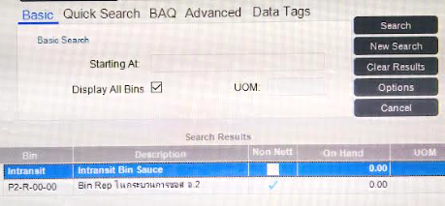
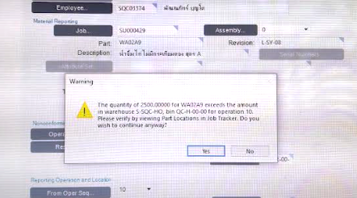
กด From Oper Seq เลือก 10
Frome Warehouse กดเลือกคลังที่ต้องการ
กด Bin เลือกเหมือนเดิม
กด Save และกด Yes
4
5
6
7
8

Slide 13

8
ได้เลข Transaction ID ที่ต้องการ
เพื่อเข้าสู่โปรแกรมต่อไป

Slide 14
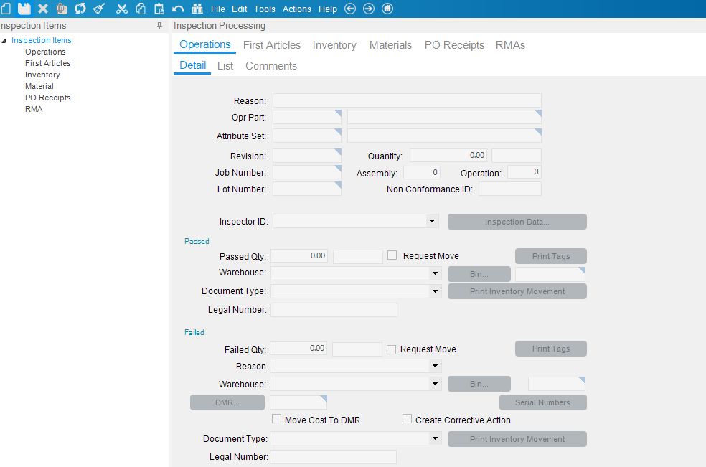
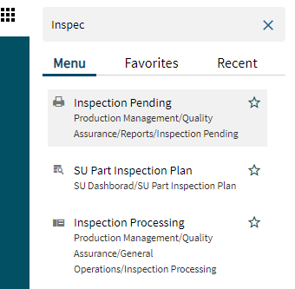
Inspection Processing > กด Search

Slide 15

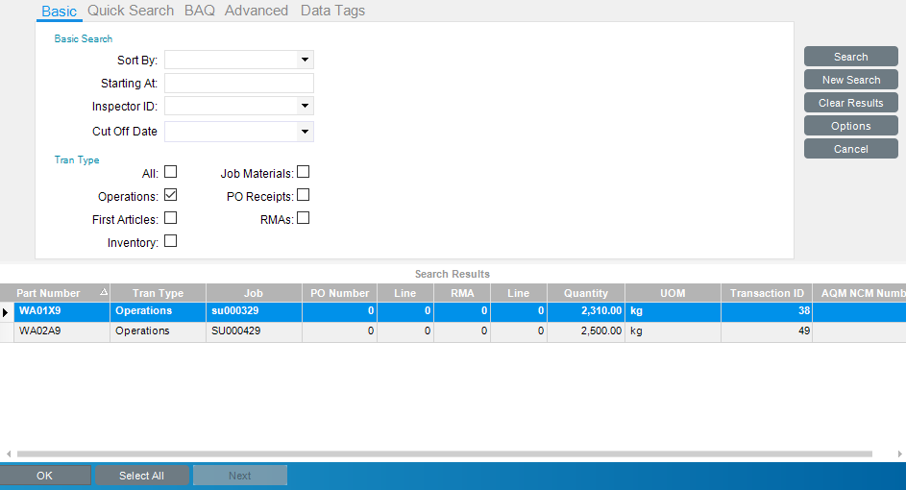
เลือก ☑ Operations > กด Search > กดเลือกเลข Transaction ID ที่ต้องการ > กด OK
2
1
3
4

Slide 16
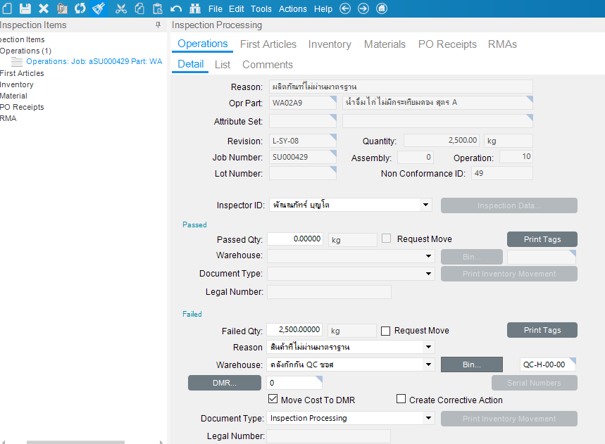
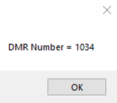

ข้อมูลที่ได้จากหมายเลข Transaction ID
กด Inspector ID เลือกชื่อผู้ตรวจสอบ
ใส่จำนวน / น้ำหนัก
ช่อง Passed Qty: / Failed Qty:
เลือก Reason ที่กักกัน
เลือก Warehouse
กด Bin เลือกคลัง
กด Save ได้เลข DMR

Slide 17
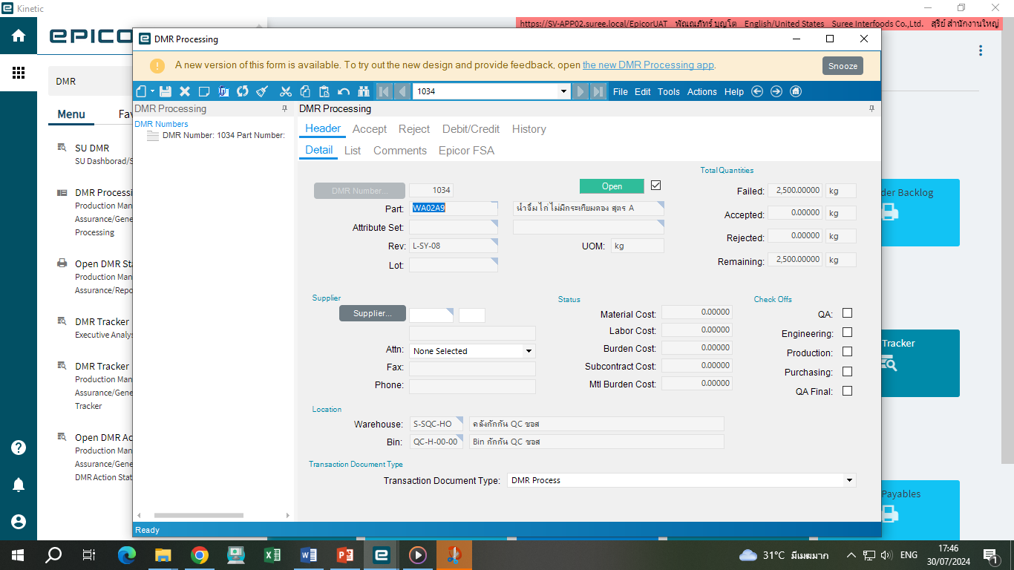
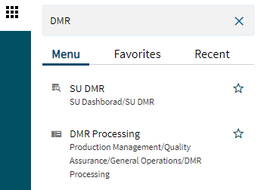
DMR > DMR Processing > ใส่เลข DMR กด Tab > รายละเอียดขึ้นมา

Slide 18
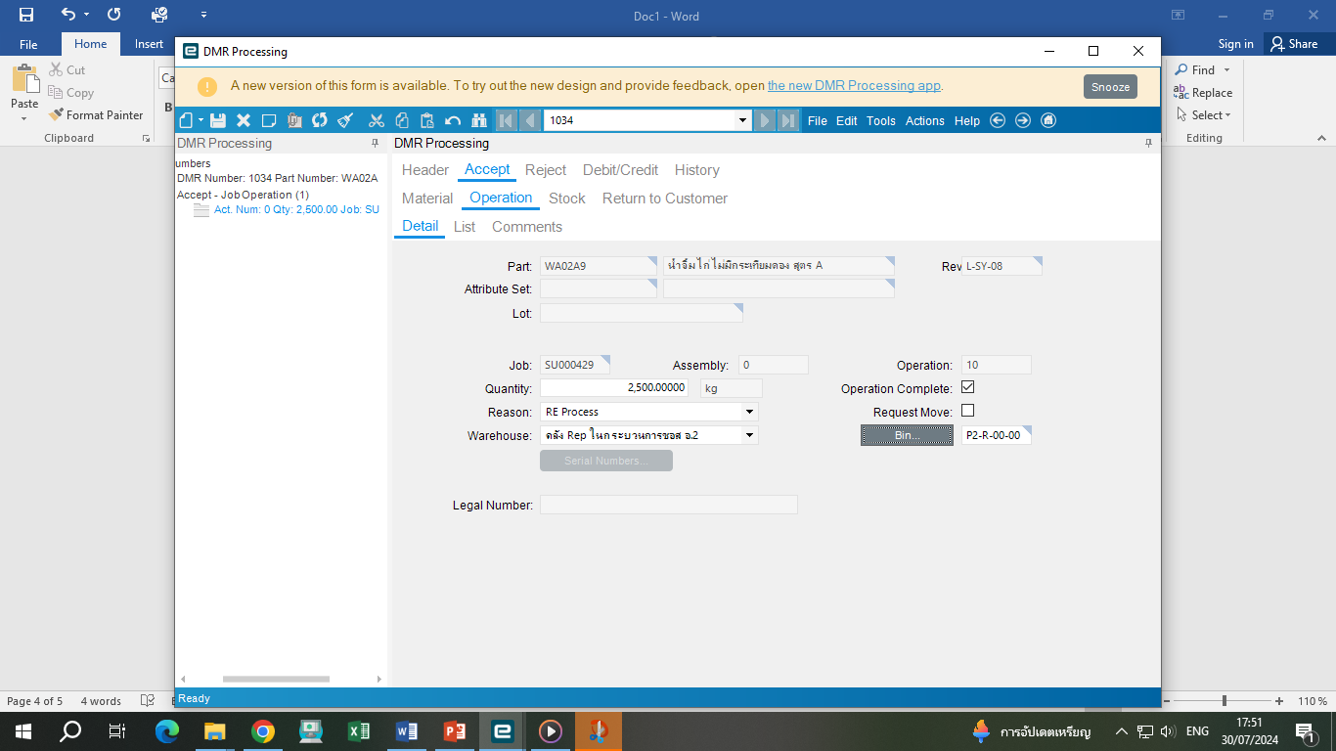
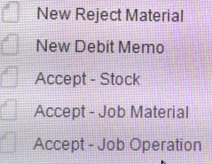
กด Accept
กด New เลือก Job Operation
ใส่น้ำหนัก / จำนวน ที่กัก ช่อง Quantity
ใส่เหตุผล ช่อง Reason
เลือก Warehouse
กด Bin เลือกคลัง

Slide 19
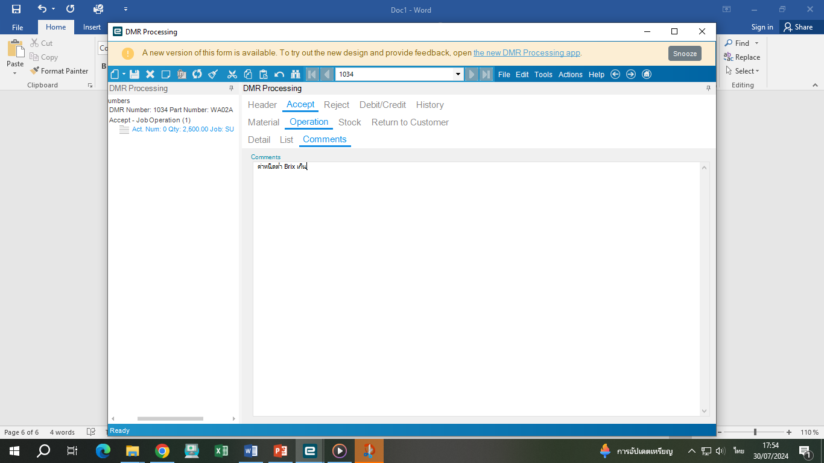

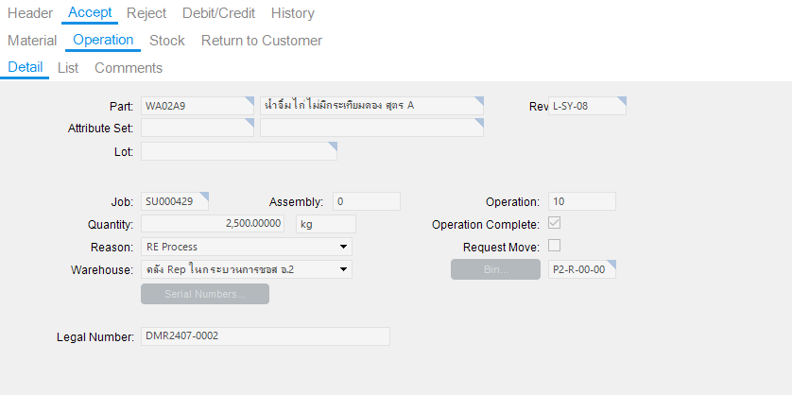
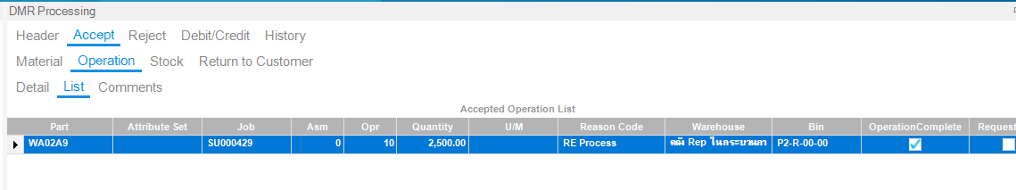
กด Comments เพื่อใส่รายละเอียด
กด Save
ปิด Job
☑
☑

Slide 20

Inventory

Slide 21
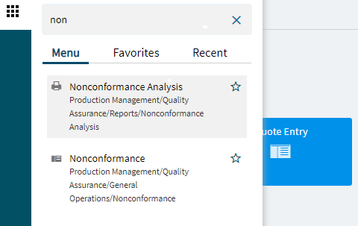

เข้าเมนู > พิมพ์ Nonconformance
1
2

Slide 22
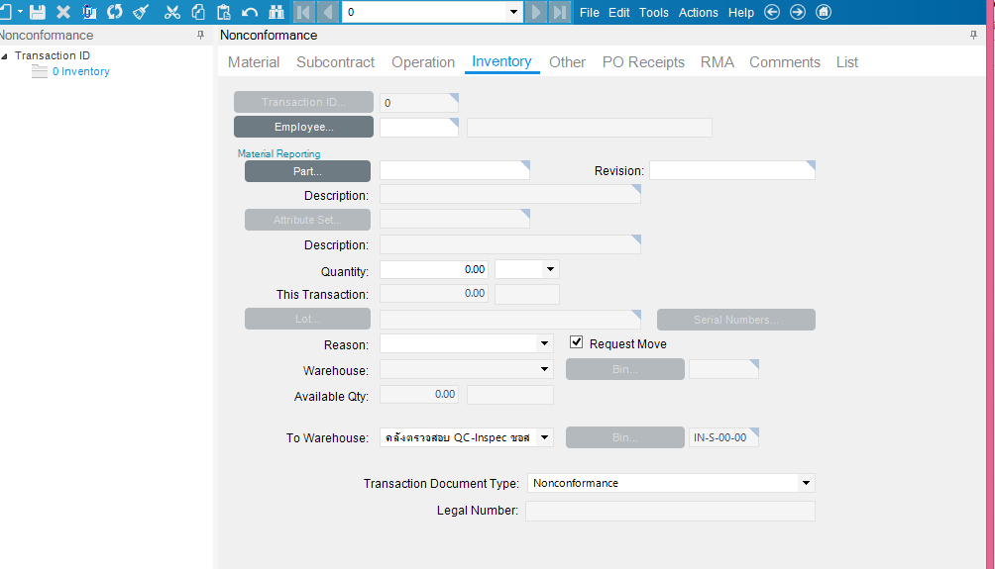
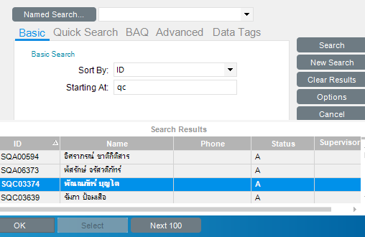
Inventory > New > Employee (ผู้ตรวจสอบ) > Sort By เลือก Name / ID >
Starting At พิมพ์ชื่อ / พิมพ์แผนก เช่น QC > Search > เลือกชื่อ > กด OK
2
1
3
4
5

Slide 23
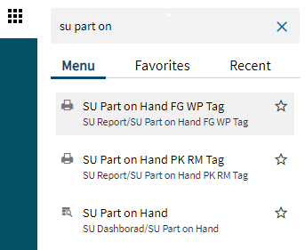
การหาเลข Part > เข้าเมนู > พิมพ์ SU Part on Hand
1
2

Slide 24
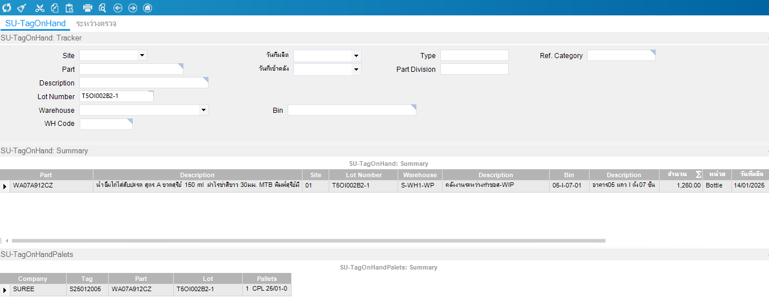
ใส่เลขแบทที่ช่องLot Number> กดRefresh > รายละเอียดทั้งหมดของ Partขึ้นมา
2
1
3

Slide 25
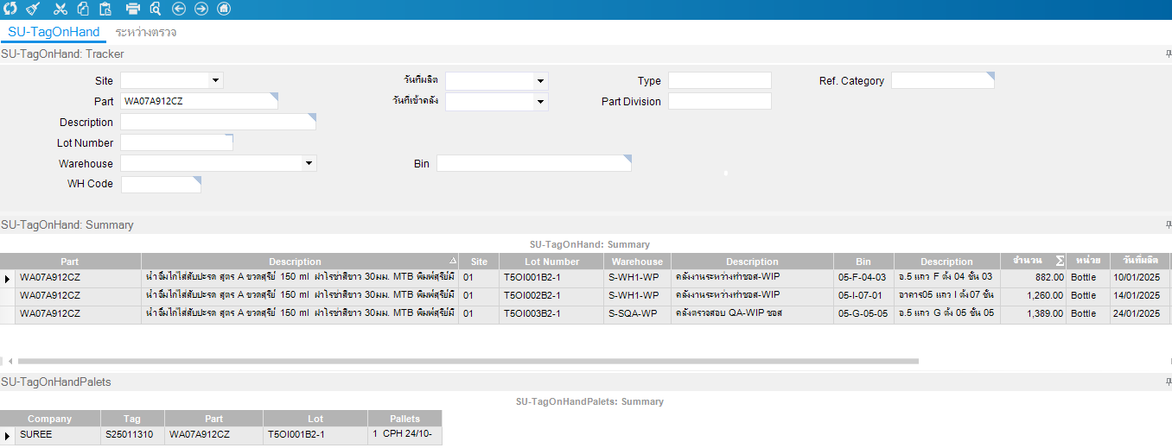
Copy เลข Part > ใส่ลงในช่อง Part กด Refresh รายละเอียดทั้งหมดที่ต้องการจะขึ้นมา
3
2
1

Slide 26
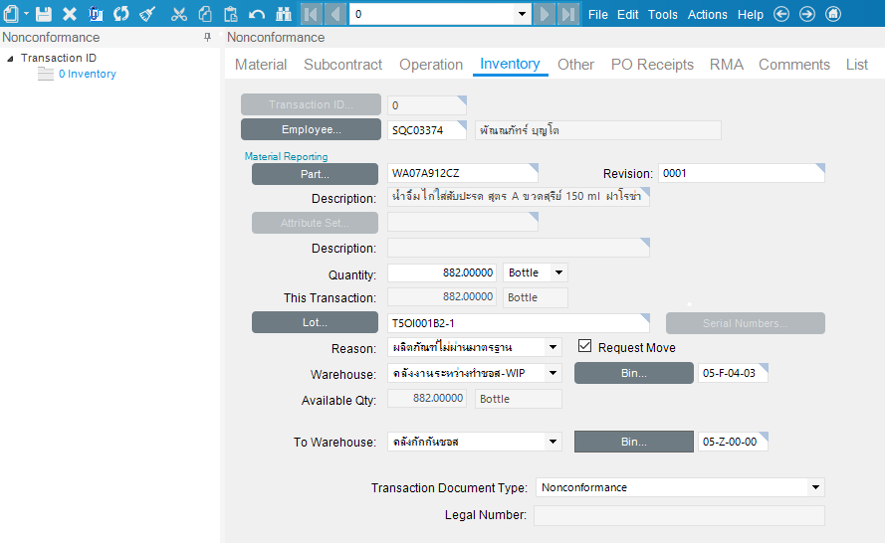
ใส่เลข Part ช่อง Part > กด Tab > ใส่แบทช่อง Lot > ใส่จำนวน Quantity > เลือก Reason > เลือก Warehouse
กด Bin
กด Search
เลือก Bin ที่ต้องการ
เลือกคลังที่ต้องการย้าย
To Warehouse
เลือก Bin ที่ต้องการ
05-Z-00-00 (Bin กลาง)
1
3
2
4
กด Save

Slide 27
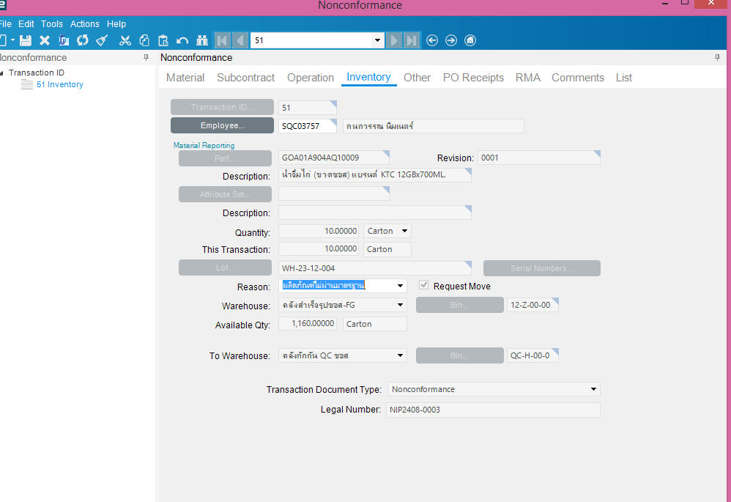

ได้เลข Transaction ID
ที่ต้องการ
เพื่อเข้าสู่โปรแกรมต่อไป

Slide 28
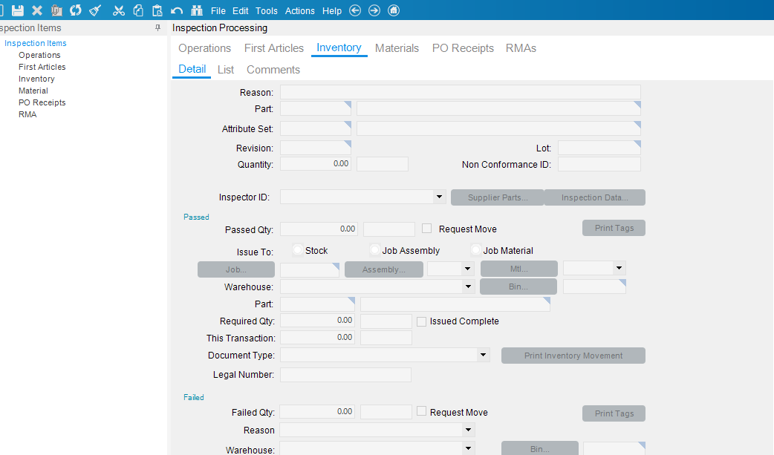
Inspection Processing > กด Search > กด Inventory

Slide 29
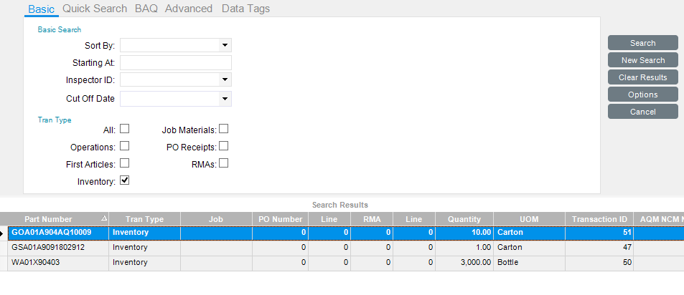
เลือก ☑ Inventory > กด Search > กดเลือกเลข Transaction ID ที่ต้องการ > กด OK
2
1
3

Slide 30
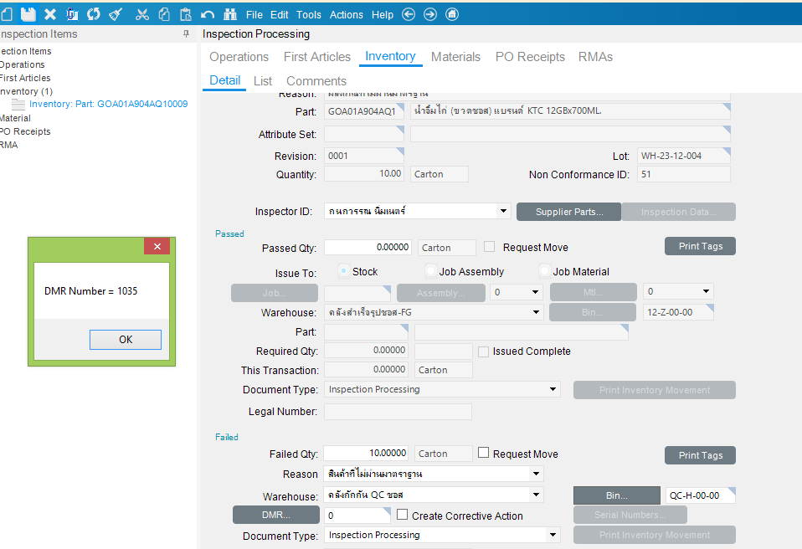
ข้อมูลที่ได้จากหมายเลข Transaction ID
กด Inspector ID เลือกชื่อผู้ตรวจสอบ
ใส่จำนวน
ช่อง Passed Qty: / Failed Qty:
เลือก Reason ที่กักกัน
เลือก Warehouse
กด Bin เลือกคลัง
กด Save ได้เลข DMR

Slide 31
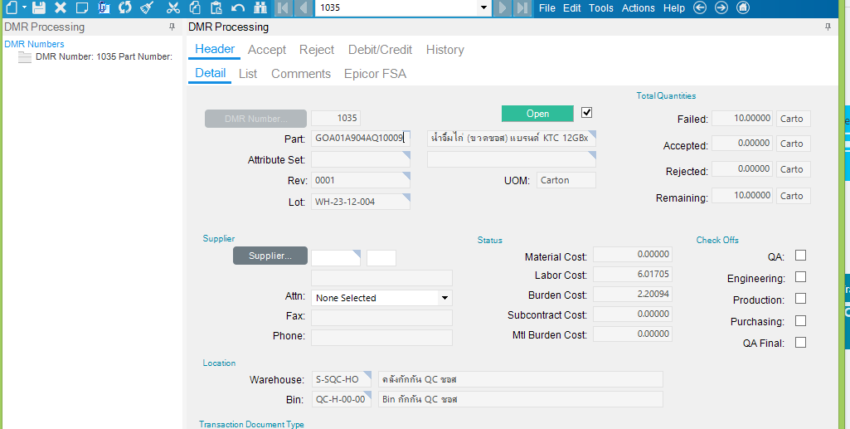
DMR > DMR Processing > ใส่เลข DMR กด Tab > รายละเอียดขึ้นมา

Slide 32
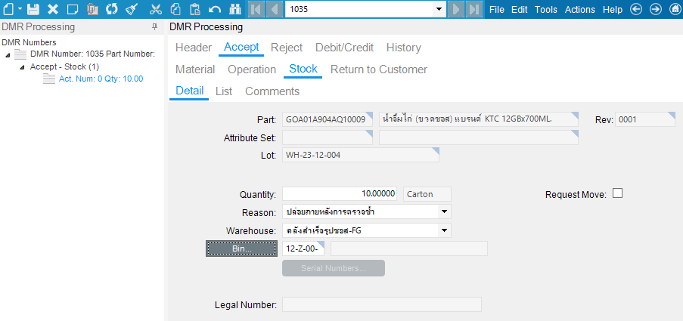
กด Accept
กด Stock กด New
ใส่น้ำหนัก / จำนวน ที่กัก ช่อง Quantity
ใส่เหตุผล ช่อง Reason
เลือก Warehouse
กด Bin เลือกคลัง

Slide 33
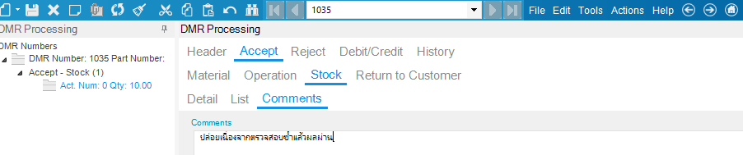

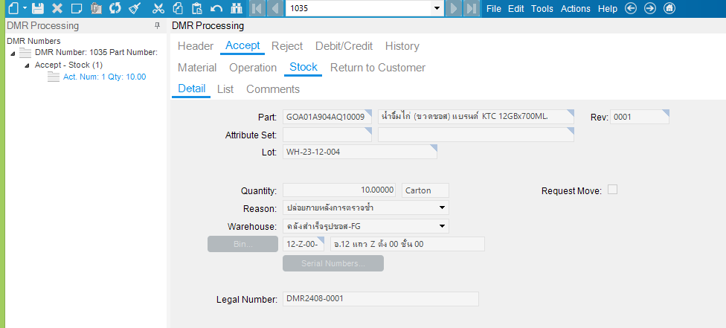
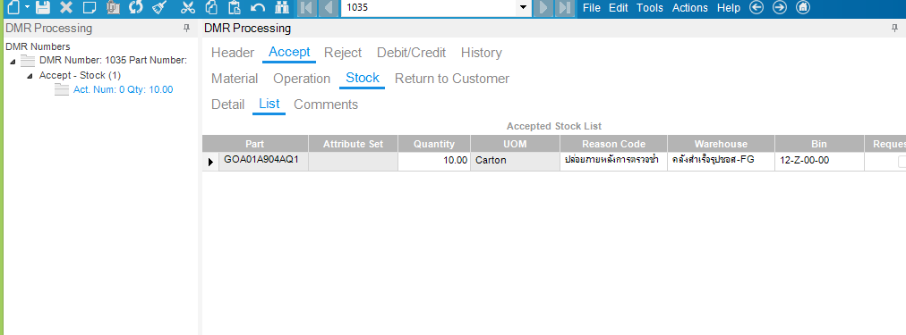
กด Comments เพื่อใส่รายละเอียด
กด Save
ปิด Job
☑
☑

Slide 34
คู่มือ ERP
เรื่อง การบันทึกค่าเคมีใน กระบวนการผลิต
นำเสนอโดย
น.ส.พัณณภัทร์ บุญโต

Slide 35
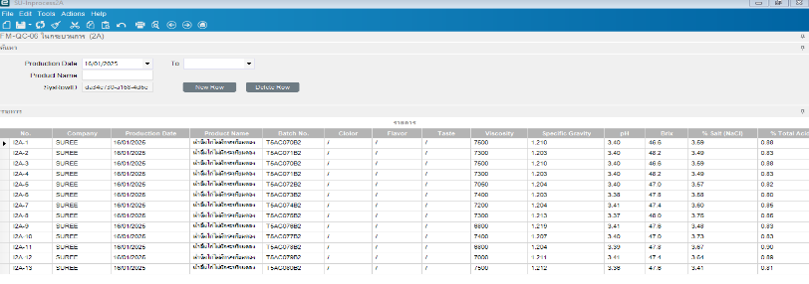
กระบวนการ (Process) | การบันทึกค่าเคมีในกระบวนการผลิต
ข้อูลที่ต้องการใช้ (Input) | บันทึกการตรวจสอบคุณภาพผลิตภัณฑ์ในกระบวนการ (FM-QC-06)
ขั้นตอนการย่อย(Sub Process) | นำข้อมูลใส่ใน Excel ที่ IT สร้างไว้ เพื่อเป็นฐานข้อมูล Dash Board
ความเสี่ยง (Risk) | R1. การเรียงลำดับเลขผิด, ข้อมูลผิด R2. การ Copy ข้อมูลผิด อาจทำให้ไม่สามารถวางใน Dash Board
จุดควบคุม(controlpoint) | 1. ตรวจสอบความถูกต้องของการลำดับตัวเลขในการรันของผลิตภัณฑ์ 2. ตรวจสอบความถูกต้องของข้อมูลที่นำมาวางใน Excel
Dash Board

Slide 36
เข้าสู่โหมดทำงานของโปรแกรม

Slide 37
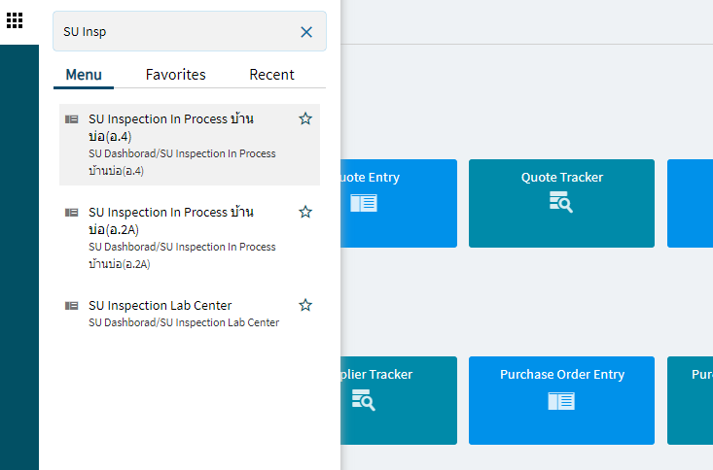
SU Inspection In Process > SU Inspection In Process บ้านบ่อ (อ.2A)

Slide 38
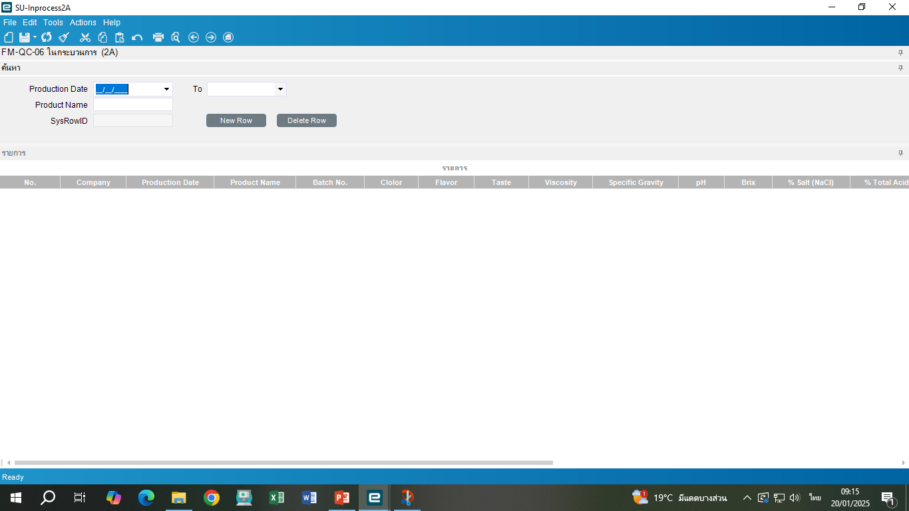
SU Inspection In Process บ้านบ่อ (อ.2A)

Slide 39
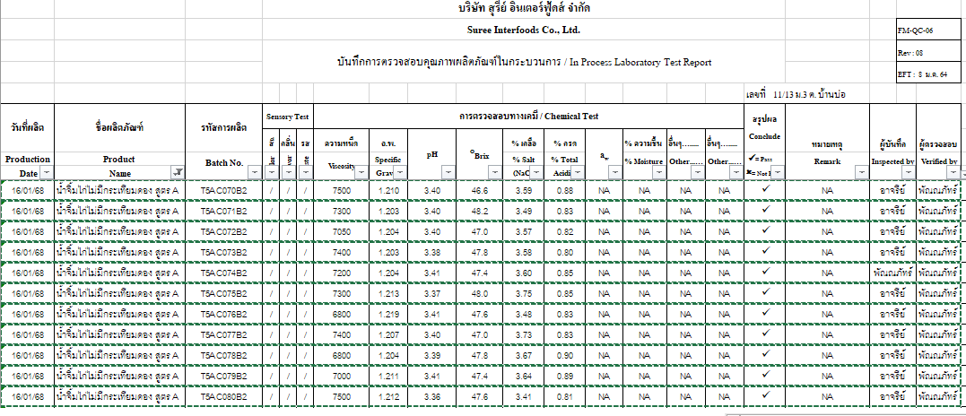
เข้า File บันทึกการตรวจสอบคุณภาพผลิตภัณฑ์ในกระบวนการ
(FM-QC-06) > คลิ๊กขวา Copy

Slide 40
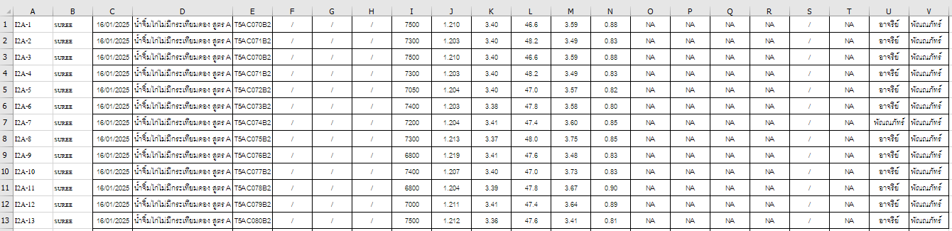

เปลี่ยน พ.ศ. เป็น ค.ศ เช่น 16/01/68 เป็น 16/01/2025 สัญลักษณ์ ผ่าน จากเดิมเป็น ✓เป็น / และใส่ลำดับตัวเลข ในคอลัมน์ A โดยเรียงลำดับไปเรื่อยๆ จนถึงตัวสุดท้าย
(เปลี่ยนแค่ตัวเลข) ถ้าขึ้นวันใหม่ให้รันเลขต่อจากเมื่อวาน
คลิ๊กขวา Paste ในExcel ที่ IT สร้างขึ้นไว้ให้ > คอลัมน์ C

Slide 41
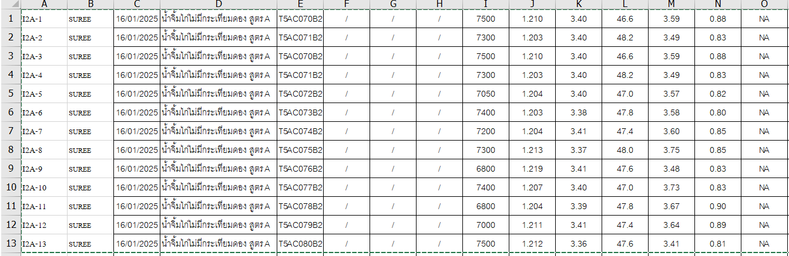
คลิ๊กขวา Copy

Slide 42
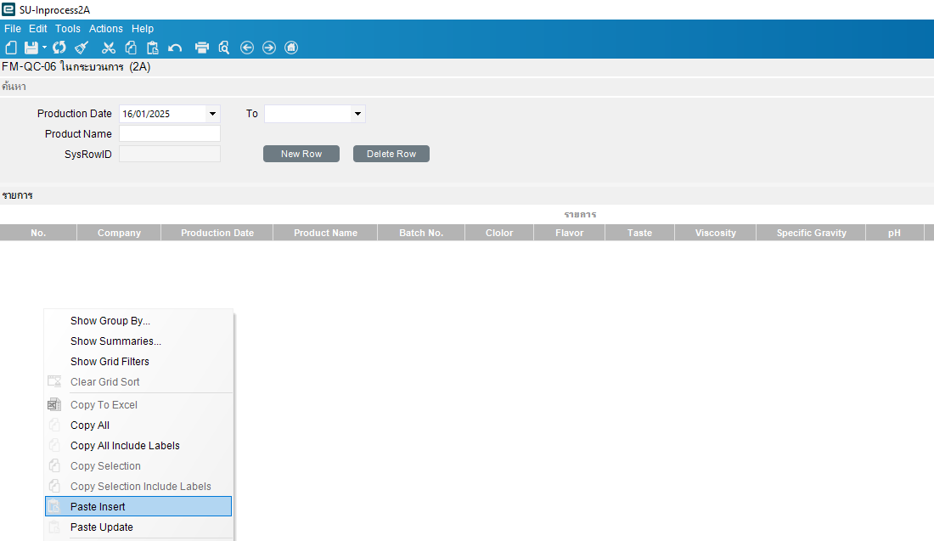
ใส่วันที่ผลิต (Production Date) > คลิ๊กขวา Paste Insert

Slide 43
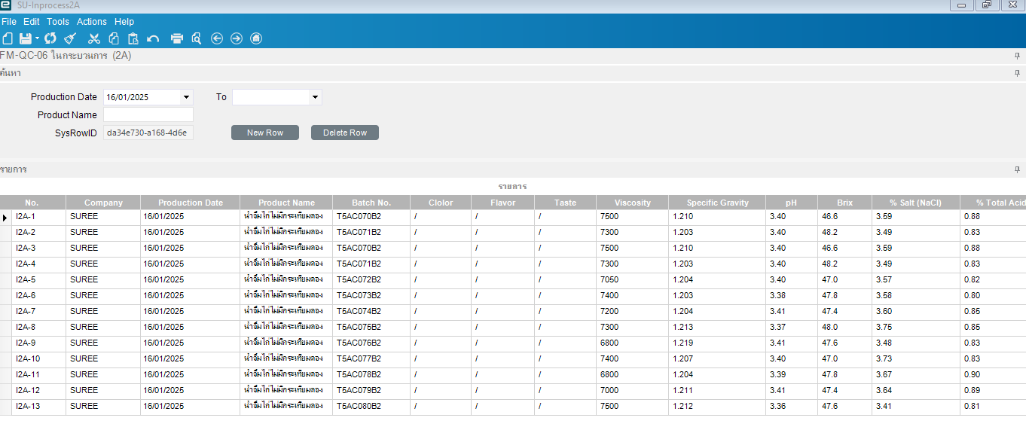
รายละเอียดจะขึ้นมาทั้งหมด

Slide 44
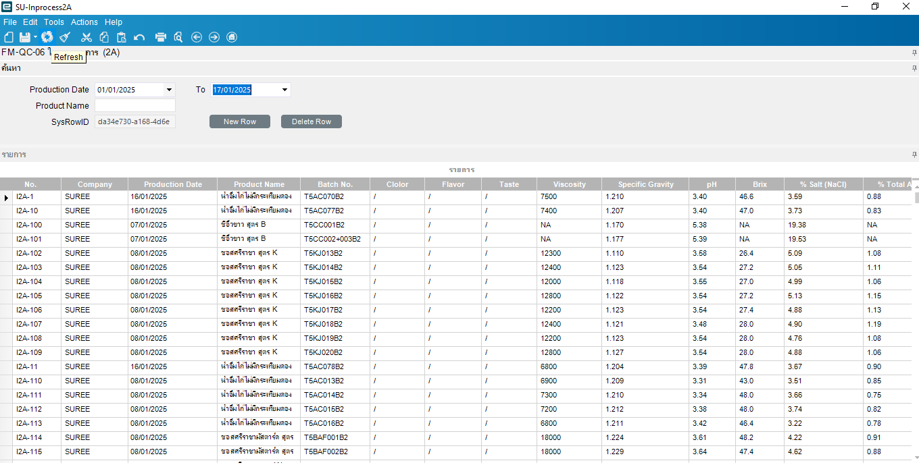
ถ้าต้องการดูย้อนหลังให้ใส่วันที่ผลิตที่ต้องการ ถึง วันที่ที่ต้องการดู (Production Date > TO) > กด Refresh

Slide 45


Thanks

